Slide 1
设计模式 主讲人-侯伟
什么是面向对象？什么是设计？

Slide 2
设计模式
设计模式=对象+设计+公式
精彩的代码是如何想出来的，要比看到精彩的代码更加令人期待！
知其然，更知其所以然！
理论→实践 →理论

Slide 3
基础知识
1、对象是什么？类是什么？实例是什么？
2、构造方法的意义？
3、方法重载是什么？有什么好处？
4、封装的意义？
5、继承的意义？
6、多态的意义？
7、何时重构？
8、抽象类

Slide 4
基础知识
1、对象是一个自包含的实体，用一组可识别的特性和行为来标识。
类是具有相同属性和功能的对象的抽象的集合，比如猫。
实例就是一个真实的对象，是具体的存在，比如发条。
2、构造方法就是对类进行初始化，是实例化这个类的方法，比如凯云的出生就是调用了构造方法。
3、重载提供了创建同名的多方法的能力，可以在不改变原方法的基础上新增功能。
4、封装的好处。
1）、减少耦合，
2）、类内部实现可以自由修改，
3）、类具有清晰的对外接口

Slide 5
基础知识
5、继承可以将所有子类公共的部分放在父类，是代码得到了共享，避免了重复，可使得修改和扩展继承而来的实现都比较容易。
缺点：耦合严重。1、父类变，子类不得不变；2、破坏包装，父类实现细节暴露给子类。
6、多态表示不同的对象可以执行相同的动作，但要通过他们自己的实现代码来执行。比如代码规则的执行，不同规则类都执行相同 方法，但是又是通过各自的代码来执行的。
7、当有较多的重复代码，而又可以抽象为相同对象的时候。
8、抽象类代表了一个概念，比如猫、狗，这都是人类归纳出来的物种描述，没有实体，而且一定是用来被继承的。
拥有尽可能多的共同代码，拥有尽可能少的数据。

Slide 6
一、设计模式的作用
设计模式的四个境界：
1、一点不懂，根本想不到用设计模式，设计的代码很糟糕
2、学会几个模式，于是到处使用，时常造成误用模式而不自知
3、学会全部模式，但是感觉诸多模式及其相似，无法分清模式之间的差异，非常困惑，但深知误用模式之害，应用时有所犹豫。
4、灵活运用，不应用具体某种模式也能设计出优秀的代码，无招胜有招。

Slide 7
二、简单工厂模式
通过工厂生产出需要的产品，然后执行结果
客户端传达给服务端（工厂）的只是某种标识，服务端根据该标识实例化一个对象
客户端：专家
工厂：产品中心
实例对象：彭老板（前端），刘立禹（数据），郭佳祥（后台）
专家需要一个数据结果，针对产品中心提出需求，然后产品中心根据需求类型“数据”指派（实例化）一个对象【刘立禹】，这个实例执行提取数据方法，返回数据

Slide 8
二、简单工厂模式
初学者代码
类{
逻辑1
逻辑2
逻辑3
逻辑······
}

Slide 9
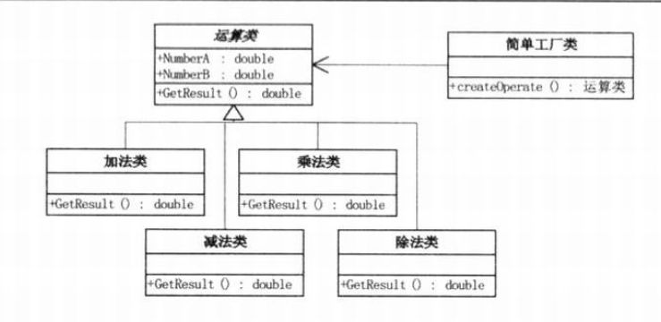
简单工厂模式结构

Slide 10
三、策略模式
已经明确产品各项参数，只需要执行结果
客户端传达给服务端的是一个实例，服务端只是将该实例拿过去在服务端的环境里执行该实例的方法
客户端：专家张金良
工厂：产品中心
实例对象：彭老板（前端），刘立禹（数据），郭佳祥（后台）
专家需要一个数据结果，老张明确知道数据只能【刘立禹】来做，直接指明【刘立禹】去做，并且给产品中心一个提取数据的需求然后返回数据

Slide 11
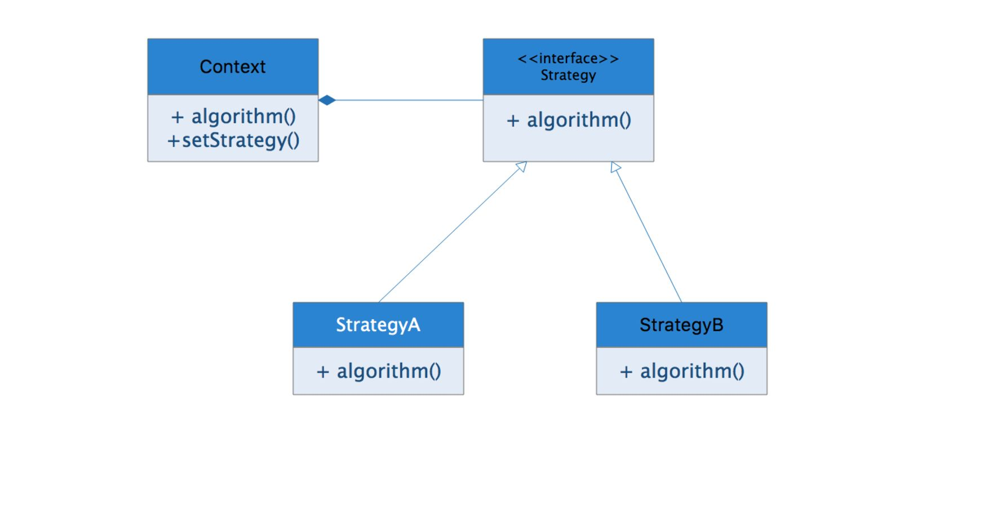
策略模式结构

Slide 12
讲解参考网址
https://www.cnblogs.com/zhangchenliang/p/3700820.html

